Slide 1

COMISSÃO MISTA DE CONTROLE DA ATIVIDADE DE INTELIGÊNCIA
AUDIÊNCIA PÚBLICA
reforma da legislação de inteligência

Slide 2
SUMÁRIO
CONTEXTUALIZAÇÃO DA ATIVIDADE DE INTELIGÊNCIA E DA LEGISLAÇÃO ATUAL
INTELIGÊNCIA NA CONSTITUIÇÃO FEDERAL – PEC 331/2013
PROPOSTA DE PROJETOS DE LEI (5)

Slide 3
CONTEXTUALIZAÇÃO
ATIVIDADE DE INTELIGÊNCIA
- Breve histórico
- Fatos recentes
- Importância da atividade
LEGISLAÇÃO ATUAL
- Principais dispositivos
- Deficiências

Slide 4
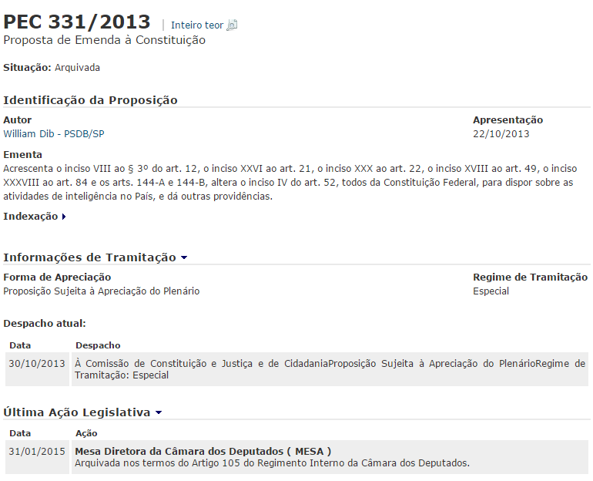
INTELIGÊNCIA NA CF
A Atividade de Inteligência, como pilar essencial de defesa do Estado, merece previsão constitucional

Slide 5
PROPOSTA DE PROJETOS DE LEI
Altera a Lei nº 11.776, de 17 de setembro de 2008, para estabelecer prerrogativas aos ocupantes de cargo do Plano de Carreiras e Cargos da Agência Brasileira de Inteligência - ABIN, e dá outras competências.
Altera a Lei nº 12.855, de 2 de setembro de 2013, para incluir as carreiras da Agência Brasileira de Inteligência no rol daquelas que percebem indenização por exercício nas unidades situadas em localidades estratégicas vinculadas à prevenção, controle, fiscalização e repressão dos delitos transfronteiriços, e dá outras providências e dá outras providências.
Altera a Lei nº 9.883, de 7 de dezembro de 1999, para incluir o Diretor Geral da Agência Brasileira de Inteligência (Abin) no art. 9º, e dá outras providências e dá outras providências.

Slide 6
PROPOSTA DE PROJETOS DE LEI
4. Altera a Lei nº 11.473, de 10 de maio de 2007, que inclui o Sistema Brasileiro de Inteligência (Sisbin) no rol de entes de cooperação federativa no âmbito da segurança pública, e dá outras providências e dá outras providências.
Altera a Lei nº 12.527, de 18 de novembro de 2011, para incluir autoridades no rol daquelas autorizadas a classificar documentos sigilosos; e dá outras providências.

